Slide 1
第1章 认识数据库
1.信息与数据
2.数据管理技术的发展
3.数据库系统组成及其结构
4.数据库管理系统

Slide 2
1.1 信息与数据
信息
  信息是指数据经过加工处理后所获取的有用知识。
数据
  数据是对客观事物的记录，是对客观事物的性质、状态以及相互关系等进行记载的物理符号或物理符号的组合。
  数据内容
  数据形式
数据是信息的载体，而信息是数据的内涵。
r.wang@sdu.edu.cn
2

Slide 3
1.1 信息与数据
数据处理
  数据处理是对各种数据进行收集、编码、储存、加工和传播等一系列活动的总和，其基本目的是从大量的原始数据中获取人们关心的信息，作为决策的依据。
数据管理
  数据管理是指对数据进行分类、组织、编码、存储、检索和维护等操作，它是数据处理的中心问题。
数据库
  数据库是指长期储存在计算机内、有组织、可共享的数据集合。
r.wang@sdu.edu.cn

Slide 4
1.2 数据管理技术的发展
数据管理技术经历的三个阶段
  人工管理
  文件系统
  数据库系统
r.wang@sdu.edu.cn

Slide 5
1.2.1 人工管理阶段
背景
  时间：20世纪50年代中期以前是人工管理阶段。
  计算机主要用于科学计算，数据量较少，通常不需要保存。
  硬件方面，外存只有纸带、卡片、磁带，没有直接存取的存储设备。
  软件方面，没有操作系统和管理软件。
  数据处理方式是批处理。
特点
  数据不保存
  应用程序管理数据
  数据不共享
  数据不具有独立性
r.wang@sdu.edu.cn

Slide 6
1.2.2 文件系统阶段
背景
  时间：20世纪50年代后期至60年代中期
  计算机被大量地用于数据管理
  出现了磁盘、磁鼓等直接存取存储设备
  出现了操作系统，而且有专门的数据管理软件，即文件系统
  在处理方式上除了批处理之外，还出现了联机实时处理
优点
  数据可以长期保存
  数据由文件系统管理
  数据具有一定的独立性
缺点
  编程不方便
  数据冗余量大
  数据独立性差
  不支持并发访问
  数据缺少统一管理
r.wang@sdu.edu.cn

Slide 7
1.2.3 数据库系统阶段
背景
  时间：自20世纪60年代后期至今
  计算机用于数据管理的规模更加庞大，应用范围越来越广泛，数据量急剧增加，对数据的共享要求也越来越强烈。
  计算机具有了大容量的存储设备和高速的信息处理能力
  硬件价格不断下降，软件价格不断上升
  在处理方式上，联机实时处理要求更多，并开始提出和考虑分布处理。
核心技术
  数据库技术的核心是引入了一个系统软件—数据库管理系统（Database Management System，DBMS），来对数据进行统一管理。
r.wang@sdu.edu.cn

Slide 8
1.2.3 数据库系统阶段
特点
  数据结构化
  较高的数据独立性
  数据共享
  方便的用户接口
  较强的数据控制能力
图1-3 数据库系统阶段应用程序与数据之间的关系
r.wang@sdu.edu.cn

Slide 9
1.3 数据库系统组成及其结构
数据库系统（Database System，DBS）是指在计算机系统中引入数据库后构成的系统。数据库系统，也称为数据库应用系统
一个数据库系统应当是可运行的，按照数据库方式存储、管理和向用户提供数据或信息支持的系统。
数据库系统主要包括6个部分：
  数据库
  支持数据库运行的硬件
  数据库管理系统
  应用程序
  数据库管理员(DataBase Administrator，DBA)
  用户
r.wang@sdu.edu.cn

Slide 10
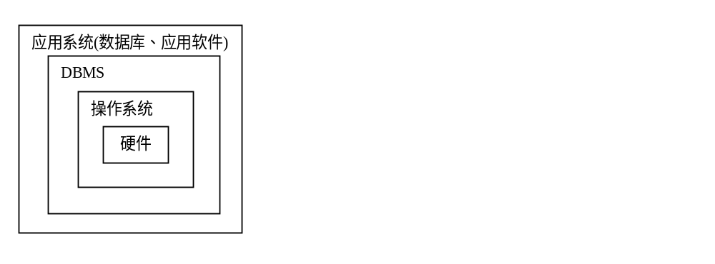
1.3.1 数据库系统的组成
数据库系统构成示意图
r.wang@sdu.edu.cn

Slide 11
1. 数据库
定义：数据库是长期存储在计算机内的、有组织的、可共享的综合性数据集合。
数据库中的数据按照一定的模型组织、描述和存储，具有较小的数据冗余度、较高的数据独立性和易扩展性，并为各种用户所共享。
长期存储、有组织和可共享是数据库的三个基本特征。
r.wang@sdu.edu.cn

Slide 12
2.支持数据库运行的硬件
硬件是数据库赖以存在的物理设备，包括计算机主机和其他外部设备等。
数据库系统对硬件资源有较高的要求，要有较大的内存，用以存放系统程序、应用程序和开辟用户工作区及系统缓冲区；而对外部存储器更有特殊要求，一般应配备高速度、大容量的直接存取存储设备(磁盘、光盘等)。
r.wang@sdu.edu.cn

Slide 13
3. 数据库管理系统
数据库管理系统（DBMS，DataBase Management System）是数据库系统的核心，是介于操作系统和用户应用程序之间的数据管理软件，是负责帮助用户创建、操纵和管理数据库的程序集合。
数据库管理系统是数据库系统的核心，其功能的强弱是衡量数据库系统性能优劣的主要指标。
r.wang@sdu.edu.cn

Slide 14
4. 应用程序
应用程序是指为特定应用环境开发的数据库应用系统。
客户端应用程序
  供数据库管理员使用
  为程序开发人员使用
服务端应用程序
应用程序和数据库管理系统一起完成用户的业务处理。
应用程序使用数据库是通过DBMS实现的。
r.wang@sdu.edu.cn

Slide 15
5.数据库管理员
数据库管理员(DBA)是控制数据整体结构的一组人员，负责数据库系统(DataBase System，DBS)的正常运行，承担创建、监控和维护数据库结构的责任。
  决定数据库中存放哪些信息及其结构特点
  决定数据库的存储结构和存取策略
  决定数据库的存取权限、保密级别和完整性约束条件
  监视数据库系统的运行情况
  监视系统的空间利用率、处理效率等性能指标
  定期对数据库进行重组织
r.wang@sdu.edu.cn

Slide 16
6.用户
数据库开发人员
  系统分析员
  数据库设计人员
  应用程序员
终端用户
  终端用户是指通过应用系统的用户接口使用数据库的人员。
r.wang@sdu.edu.cn

Slide 17
1.3.2 数据库的体系结构
三层模式结构最早在DBTG报告中提出，1975年收入美国国家标准协会（American National Standards Institute，ANSI）的ANSI/SPARC报告中，1978年接纳为国家标准。后被ISO采纳为国际标准。该标准的数据库结构分为三级：
  面向用户或应用程序员的用户级--对应外模式
  面向建立和维护数据库人员的概念级--对应模式
  面向系统分析员的物理级--对应内模式
r.wang@sdu.edu.cn

Slide 18
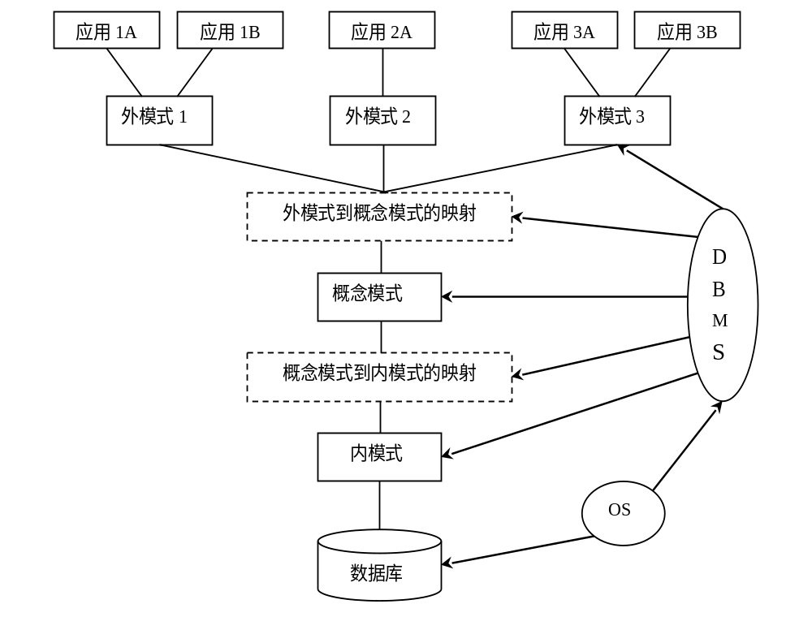
1.3.2 数据库的体系结构
r.wang@sdu.edu.cn

Slide 19
1.3.2 数据库的体系结构
1. 三级模式
数据库系统的三级模式包括：外模式、模式和内模式。
  模式（Schema）
    模式也称逻辑模式或概念模式，是数据库中全体数据的逻辑结构和特征的描述，也称DBA视图。一个数据库只有一个模式。
  外模式（External Schema）
    外模式，又称子模式（Subschema）或用户模式，是数据库用户（包括应用程序员和最终用户）能够看见和使用的局部数据的逻辑结构和特征的描述，是单个用户的视图。一个数据库可有多个外模式。一个外模式可为多个应用共享，一个应用只能使用一个外模式。
  内模式（Internal Schema）
    内模式又称存储模式或物理模式，是三级模式结构的最内层，它描述数据的物理结构和存储方式，是数据在数据库内部的表示方式。内模式又称为系统分析员视图。一个数据库只有一个内模式。
r.wang@sdu.edu.cn

Slide 20
1.3.2 数据库的体系结构
2. 二级映像（Mappings）
为提高数据独立性，DBMS在三级模式之间提供了两级映像：外模式/模式间的映像和模式/内模式间的映像。
  外模式/模式间的映像
    外模式/模式间的映像定义了外模式与模式之间的对应关系，当数据库的模式发生变化时，保持外模式不变。这些对应关系通常包含在各自外模式的描述中。
    外模式/模式间的映像保证了数据的逻辑独立性。
  模式/内模式间的映像
    模式/内模式间的映像定义了数据库模式与内模式之间的对应关系，当数据库的内模式发生变化时，保持模式不变。这些关系通常包含在模式的描述中。
    模式/内模式间的映像保证了数据的物理独立性。
r.wang@sdu.edu.cn

Slide 21
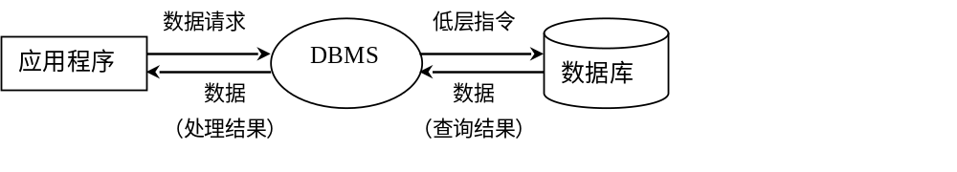
1.4 数据库管理系统
数据库管理系统是数据库系统的核心，是为建立、使用和维护数据库而配置的软件。
工作模式
数据库管理系统的主要功能
  数据库定义功能
  数据库操纵功能
  数据库控制和管理功能
r.wang@sdu.edu.cn

Slide 22
1.5 本章小结(1/2)
本章介绍了信息与数据、数据管理技术的进展、数据库系统组成及其结构以及数据库管理系统等数据库相关概念。
数据是信息的载体，而信息是数据的内涵。
数据管理技术主要经历了人工管理、文件系统和数据库系统三个阶段。
数据库系统具有数据一体化、结构化；数据共享性高、冗余度低，易扩充；数据独立性高；数据由DBMS统一管理和控制，提供更好的安全和保护等特点 。
数据库系统主要包括四个部分：数据库、硬件系统、软件系统和人员，其中软件系统中，数据库管理系统（DBMS）是数据库系统的核心。
r.wang@sdu.edu.cn

Slide 23
1.5 本章小结(2/2)
从数据库管理系统的角度，数据库体系结构包括三层模式和两级映像，即外模式、模式和内模式以及外模式/模式之间的映像和模式/内模式之间的映像，这两级映像分别保证的数据的逻辑独立性和物理独立性。
数据库管理系统的主要包括3大功能功能：数据库定义功能；数据库操纵功能；数据库控制和管理功能。
r.wang@sdu.edu.cn

Slide 24

第1章 结束
谢 谢!
r.wang@sdu.edu.cn

